Slide 1
सैनिक स्कूल गोपालगंज
हिन्दी
कक्षा-X
(क्षितिज-कन्यादान)

Slide 2
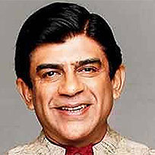
कवि ऋतुराज

Slide 3
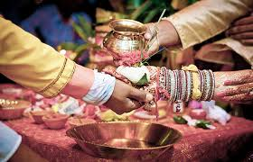
कन्यादान

Slide 4
कविता=कन्यादान

Slide 5
सारांश=(कन्यादान)

